Slide 1

第9章 AT89S52单片机的
I/O扩展
1

Slide 2


第9章 AT89S52单片机的I/O扩展
9.1 I/O接口扩展概述
9.1.1 扩展的I/O接口功能
9.1.2 I/O端口的编址
9.1.3 I/O数据的传送方式
9.1.4 I/O接口电路
9.2 AT89S52扩展I/O接口芯片82C55的设计
9.2.1 82C55芯片简介
9.2.2 工作方式选择控制字及端口PC置位/复位控制字
9.2.3 82C55的3种工作方式
9.2.4 单片机扩展82C55的接口设计
9.2.5 AT89S52扩展82C55的应用举例
9.3 利用74LSTTL电路扩展并行I/O口

Slide 3
9.4 用AT89S52单片机的串行口扩展并行口
9.4.1 用74LS165扩展并行输入口
9.4.2 用74LS164扩展并行输出口
9.5 用I/O口控制的声音报警接口
9.5.1 蜂鸣音报警接口
9.5.2 音乐报警接口

Slide 4
【内容概要】
AT89S52本身有4个I/O口P0～P3，但是真正用作I/O口线的只有P1口的8位I/O口线和P3口的某些位线。因此，在部分应用系统设计中，AT89S52单片机都需要进行外部I/O接口的扩展。
本章介绍AT89S52单片机与常用的可编程I/O接口芯片82C55的扩展接口设计。此外还介绍了使用廉价的74LSTTL芯片以及使用AT89S52串行口进行扩展并行I/O接口的设计。本章最后介绍使用I/O口控制的声音报警接口设计。

Slide 5
9.1 I/O接口扩展概述
扩展I/O接口与扩展存储器一样，都属于系统扩展的内容。扩展的I/O接口应该具有哪些功能？
9.1.1 扩展的I/O接口功能
扩展的I/O接口电路主要应满足以下功能要求。
1．实现和不同外设的速度匹配
大多数外设的速度很慢，无法和µs量级的单片机速度相比。单片机在与外设间进行数据传送时，只有在确认外设已为数据传送做好准备的前提下才能进行数据传送。外设是否准备好，就需要I/O接口电路与外设之间传送状态信息，以实现单片机与外设之间的速度匹配。

Slide 6
2．输出数据锁存
与外设比，单片机的工作速度快，数据在数据总线上保留的时间十分短暂，无法满足慢速外设的数据接收。所以在扩展的I/O接口电路中应有输出数据锁存器，以保证输出数据能为慢速的接收设备所接收。
3．输入数据三态缓冲
数据总线上可能“挂”有多个数据源，为使传送数据时不发生冲突，只允许当前时刻正在接收数据的I/O接口使用数据总线，其余的I/O接口应处于隔离状态，为此要求I/O接口电路能为数据输入提供三态缓冲功能。

Slide 7
9.1.2 I/O端口的编址
介绍I/O端口编址之前，首先要弄清楚I/O接口和I/O端口的概念。
I/O接口是单片机与外设间的连接电路的总称。
I/O端口（简称I/O口）是指I/O接口电路中具有单元地址的寄存器或缓冲器。一个I/O接口芯片可以有多个I/O端口，如数据口，命令口，状态口。当然，并不是所有的外设都一定需要3种端口齐全的I/O接口。
每个I/O接口中的端口都要有地址，以便AT89S52通过读写端口来和外设交换信息。常用的I/O端口编址有两种方式，独立编址方式与统一编址方式。

Slide 8
1．独立编址
I/O端口地址空间和存储器地址空间分开编址。优点是I/O地址空间和存储器地址空间相互独立，界限分明。但需要设置一套专门的读写I/O端口的指令和控制信号。
2．统一编址
把I/O端口与数据存储器单元同等对待。I/O端口和外部数据存储器RAM统一编址。因此外部数据存储器空间也包括I/O端口在内。
优点是不需专门的I/O指令。缺点是需要把数据存储器单元地址与I/O端口的地址划分清楚，避免数据冲突。

Slide 9
9.1.3 I/O数据的传送方式
为了实现和不同外设的速度匹配，必须根据不同外设选择恰当的I/O数据传送方式。I/O数据传送方式有：同步传送、异步传送和中断传送。
1．同步传送
同步传送又称无条件传送。当外设速度和单片机的速度相比拟时，常采用同步传送方式，典型的同步传送是单片机和外部数据存储器之间的数据传送。
2．查询传送
又称有条件传送（也称异步式传送）。通过查询外设“准备好”后，再进行数据传送。优点是通用性好，硬件连线和查询程序简单，但工作效率不高。

Slide 10
3．中断传送
为了提高单片机对外设的工作效率，通常采用中断传送方式，即利用AT89S51单片机本身的中断功能和I/O接口的中断功能来实现I/O数据的传送。单片机只有在外设准备好后，才中断主程序的执行，从而进入与外设数据传送的中断服务子程序，进行数据传送。中断服务完成后又返回主程序断点处继续执行。因此，采用中断方式可以大大提高单片机的工作效率。
9.1.4 I/O接口电路
目前常用的外围I/O接口芯片有：

Slide 11
（1）82C55—可编程的通用并行接口电路（3个8位I/O口）；
（2）81C55—可编程的IO/RAM扩展接口电路（2个8位I/O口，1个6位I/O口，256个RAM字节单元，1个14位的减法计数器）。
它们都可以和AT89S52单片机直接连接，且接口逻辑十分简单。本章仅介绍AT89S52单片机扩展I/O接口芯片82C55的设计。

Slide 12
9.2 AT89S51扩展I/O接口芯片82C55的设计
本节首先简要介绍可编程并行I/O接口芯片82C55的应用特性，然后介绍AT89S52单片机与82C55的接口电路设计以及软件设计。
9.2.1 82C55芯片简介
82C55是Intel公司生产的可编程并行I/O接口芯片，它具有3个8位的并行I/O口，3种工作方式，可通过编程改变其功能，因而使用灵活方便，可作为单片机与多种外围设备连接时的中间接口电路。82C55的引脚及内部结构如图9-1和图9-2所示。

Slide 13
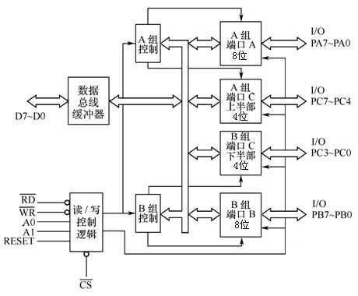
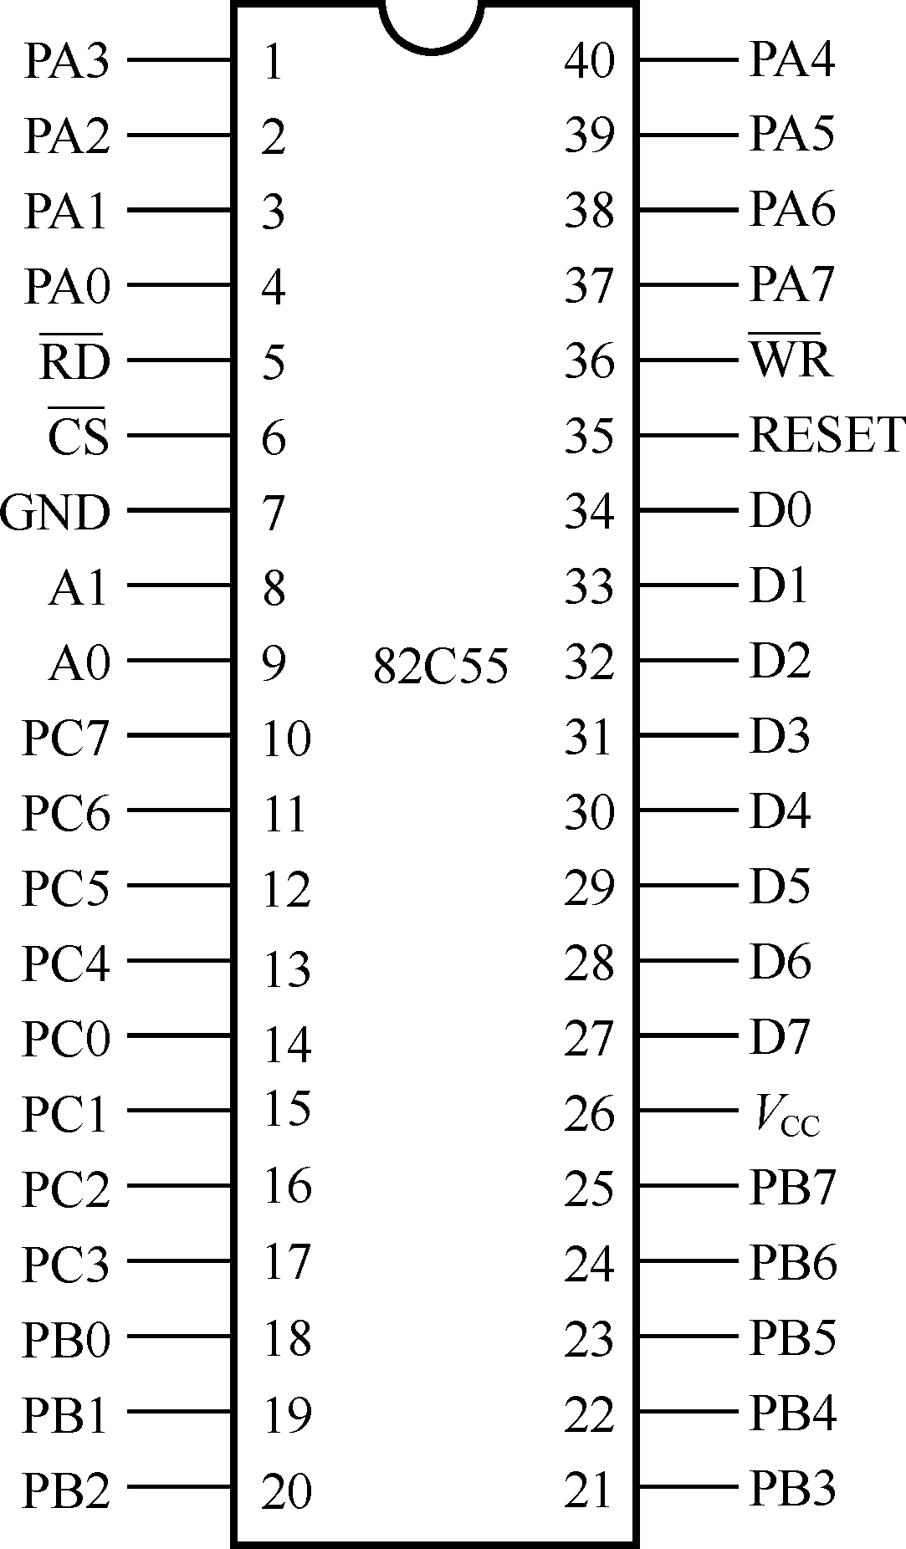
图9-2 82C55的内部结构
图9-1 82C55的引脚

Slide 14
1．引脚说明
由图9-1可知，82C55共有40个引脚，采用双列直插式封装，各引脚功能如下。
D7～D0：三态双向数据线，与单片机的P0口连接，用来与单片机之间传送数据信息。
CS*:片选信号线，低电平有效，表示本芯片被选中。
RD*：读信号线，用来读出82C55端口数据的控制信号。
WR*：写信号线，用来向82C55写入端口数据的控制信号。
Vcc：+5V电源。

Slide 15
PA7～PA0：端口A输入/输出线。
PB7～PB0：端口B输入/输出线。
PC7～PC0：端口C输入/输出线。
A1、A0：地址线，用来选择82C55内部的4个端口。
RESET：复位引脚，高电平有效。
2．内部结构
82C55内部结构见图9-2，包括3个并行数据输入/输出端口，两种工作方式的控制电路，一个读/写控制逻辑电路和一个8位数据总线缓冲器。图9-2中左侧的引脚与单片机相连，右侧的引脚与外设连接。各部件的功能如下。

Slide 16
（1）端口PA、PB、PC
82C55有3个8位并行口PA、PB和PC，它们都可选为输入/输出工作模式，但在功能和结构上有些差异。
PA口：一个8位数据输出的锁存器和缓冲器；一个8位数据输入的锁存器。
PB口：一个8位数据输出的锁存器和缓冲器；一个8位数据输入的缓冲器。
PC口：一个8位数据输出的锁存器；一个8位数据输入的缓冲器。
通常PA口、PB口作为输入/输出口，PC口既可作为输入/输出口，也可在软件的控制下，作为两个4位端口，作为端口PA、PB选通方式操作时的状态控制信号。

Slide 17
（2）A组和B组控制电路
这是两组根据AT89S51单片机写入的“命令字”控制82C55工作方式的控制电路。A组控制PA口和PC口的上半部（PC7～PC4）；B组控制PB口和PC口的下半部（PC3～PC0），并可使用“命令字”来对端口PC的每一位实现按位置“1”或清“0”。
（3）数据总线缓冲器
数据总线缓冲器是一个三态双向8位缓冲器，作为82C55与系统总线之间的接口，用来传送数据、指令、控制命令以及外部状态信息。

Slide 18
（4）读/写控制逻辑电路
读/写控制逻辑电路接收AT89S52单片机发来的控制信号、、RESET、地址信号A1、A0等，然后根据控制信号的要求，端口数据被AT89S52单片机读出，或者将AT89S52单片机送来的数据写入端口。
各端口的工作状态与控制信号的关系如表9-1所示。

Slide 19
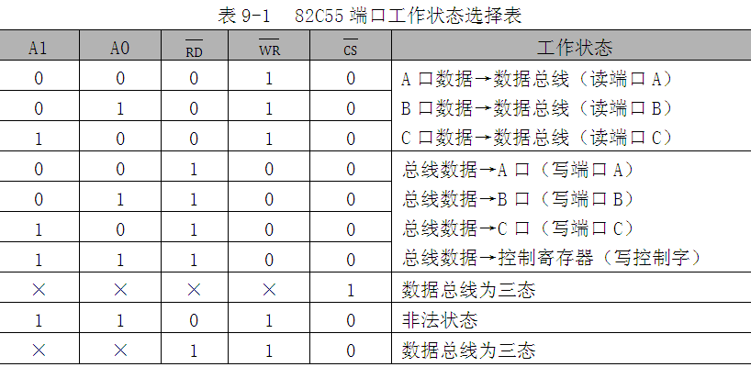

Slide 20
9.2.2 工作方式选择控制字及端口PC置位/复位控制字
向82C55控制寄存器写入两种不同的控制字。首先来介绍工作方式选择控制字。
1．工作方式选择控制字
82C55的端口有如下3种基本工作方式：
（1）方式0—基本输入/输出；
（2）方式1—选通输入/输出；
（3）方式2—双向传送（仅PA口有此工作方式）。

Slide 21
端口的3种工作方式由写入控制寄存器的方式控制字来决定。方式控制字的格式如图9-3所示。最高位D7=1，为本方式控制字的标志，以便与后面介绍的端口PC口置位/复位控制字相区别（端口PC置位/复位控制字的最高位D7 = 0）。
3个端口中PC口被分为两个部分，上半部分随PA口称为A组，下半部分随PB口称为B组。其中PA口可工作于方式0、1和2，而PB口只能工作在方式0和1。

Slide 22
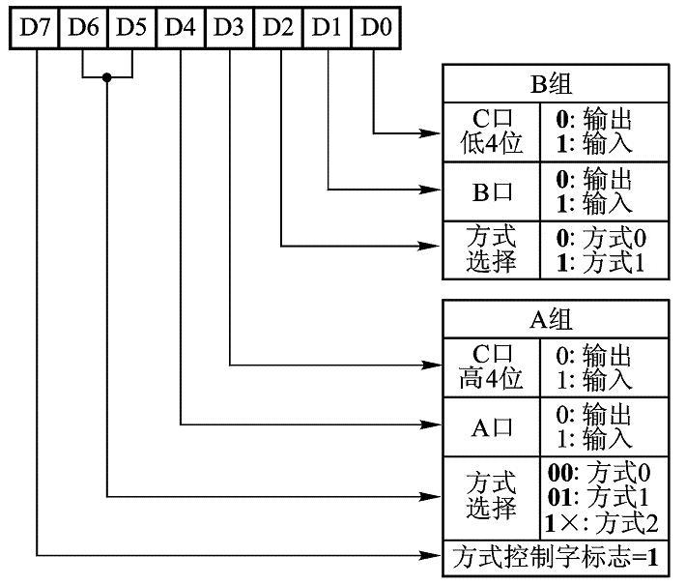
图9-3 82C55的方式控制字格式

Slide 23
【例9-1】 AT89S52单片机向82C55的控制寄存器写入工作方式控制字95H，根据图9-3所示，可将82C55编程设置为：PA口方式0输入，PB口方式1输出，PC口的上半部分（PC7～PC4）方式0输出，PC口的下半部分（PC3～PC0）方式1输入。
MOV DPTR，#××××H ；控制字寄存器端口地址××××H送DPTR
MOV A，#95H ；方式控制字95H送A
MOVX @DPTR，A ；控制字95H送控制字寄存器
2．PC口按位置位/复位控制字
单片机控制82C55的另一个控制字为PC口按位置位/复位控

Slide 24
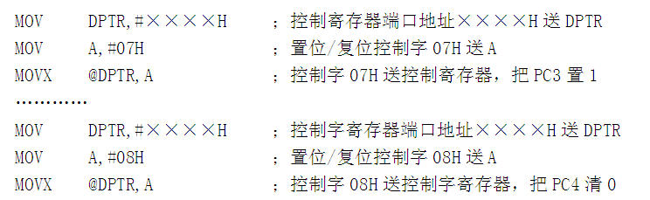
制字。即PC口8位中的任何一位，可用一个写入82C55控制口的置位/复位控制字来对PC口按位置“1”或清“0”，这一功能主要用于位控。PC口按位置位/复位控制字的格式如图9-4所示。
【例9-2】 单片机向82C55的控制字寄存器写入置位/复位控制字07H，则PC3置1；08H写入控制口，则PC4清0。程序段如下：

Slide 25

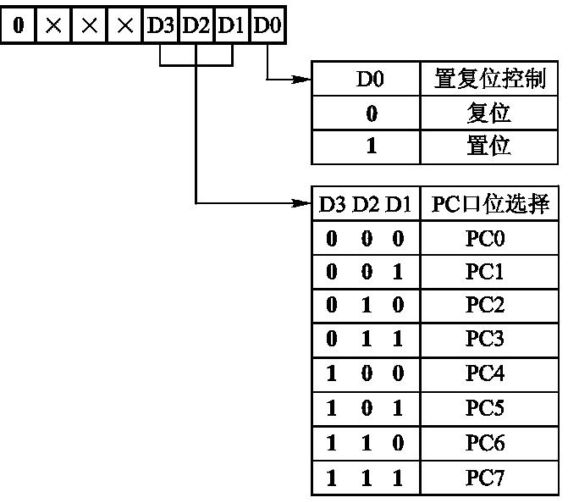
图9-4 PC口按位置位/复位控制字格式

Slide 26
9.2.3 82C55的3种工作方式
82C55的3种工作方式介绍如下。
1．方式0
方式0是基本输入/输出方式。方式0下，单片机可对82C55进行I/O数据的无条件传送。例如，单片机从82C55的某一输入口读入一组开关状态，从82C55输出控制一组LED指示灯的亮、灭。实现这些操作，并不需要任何条件，外设的I/O数据可在82C55的各端口得到锁存和缓冲。因此，82C55的方式0称为基本输入/输出方式。
方式0下，3个端口都可以由软件设置为输入或输出，不需要应答联络信号。方式0基本功能如下：

Slide 27
（1）具有两个8位端口（PA、PB）和两个4位端口（PC的上半部分和下半部分）；
（2）任何端口都可以设定为输入或输出，各端口的输入、输出共有16种组合。
82C55的PA口、PB口和PC口均可设定为方式0，并可根据需要，向控制寄存器写入工作方式控制字（见图9-3），来规定各端口为输入或输出方式。
【例9-3】假设82C55的控制字寄存器端口地址为FF7FH，则令PA口和PC口的高4位工作在方式0输出，PB口和PC口的低4位工作于方式0输入，初始化程序如下：

Slide 28
MOV DPTR,#0FF7FH ；控制寄存器端口地址0FF7F送DPTR
MOV A,#83H ； 方式控制字83H送A
MOVX @DPTR,A ； 控制字83H送控制寄存器
2．方式1
方式1是采用应答联络的输入/输出工作方式。PA口和PB口皆可独立地设置成这种工作方式。方式1下，PA口和PB口通常用于I/O数据的传送，PC口用作PA口和PB口的应答联络信号线，以实现采用中断方式来传送I/O数据。PC口的PC7～PC0的应答联络线是在设计82C55时规定好的，其各位分配如图9-5和图9-7所示，图中，标有I/O的各位仍可用作基本输入/输出，不作应答联络用。
下面简单介绍方式1输入/输出时的应答联络信号与工作原理。

Slide 29
（1）方式1输入
当任意端口工作于方式1输入时，各应答联络信号如图9-5所示。其中STB*与IBF为一对应答联络信号。图9-5中各应答联络信号的功能如下。
● STB*—是由输入外设发给82C55的选通输入信号，低电平有效。
● IBF—输入缓冲器满，应答信号。82C55通知外设已收到外设发来的且已进入输入缓冲器的数据，高电平有效。
● INTR—由82C55向单片机发出的中断请求信号，高电平有效。
● INTEA—控制PA口是否允许中断的控制信号，由PC4的置位/复位来控制。

Slide 30
● INTEB—控制PB口是否允许中断的控制信号，由PC2的置位/复位来控制。
方式1输入的工作示意图如图9-6所示。下面以PA口的方式1输入为例，介绍方式1输入的工作过程。
① 当外设向82C55输入一个数据并送到PA7～PA0上时，外设自动在选通输入线STBA*上向82C55发送一个低电平选通信号。
② 82C55收到选通信号后，首先把PA7～PA0上的输入数据存入PA口的输入数据缓冲/锁存器，然后使输出应答线IBFA变为高电平，以通知输入外设，82C55的PA口已收到它送来的输入数据。

Slide 31
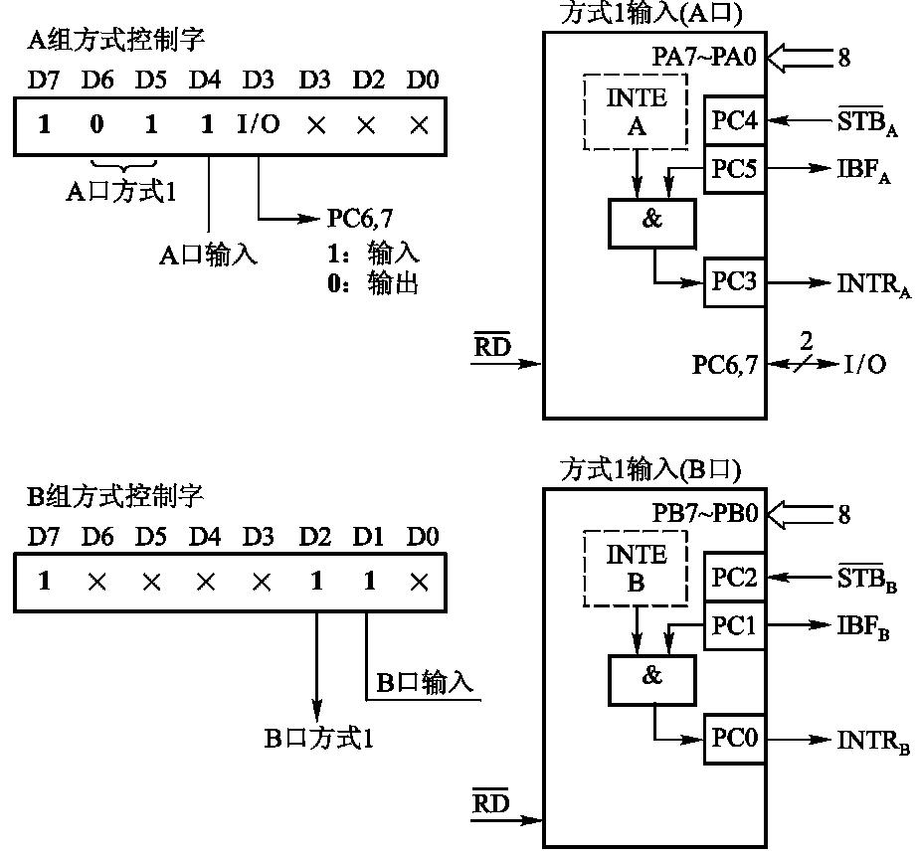
图9-5 方式1输入应答联络信号

Slide 32
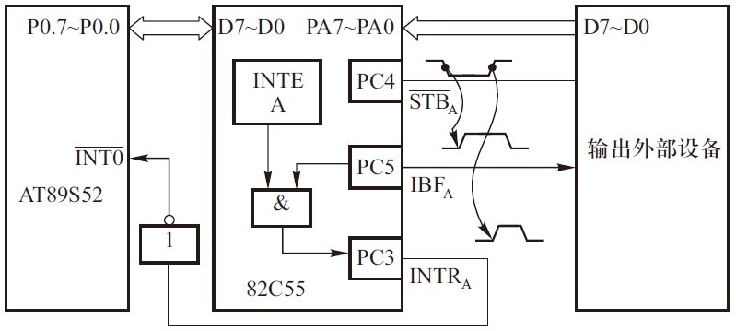
图9-6 PA口方式1输入工作过程示意图

Slide 33
③ 82C55检测到STBA*由低电平变为高电平、IBFA（PC5）为“1”状态和中断允许INTEA（PC4）= 1时，使INTRA（PC3）变为高电平，向单片机发出中断请求。INTEA的状态可由用户通过指令对PC4的单一置位/复位控制字来控制。
④ 单片机响应中断后，进入中断服务子程序来读取PA口的外设发来的输入数据。当输入数据被单片机读走后，82C55撤销INTEA上的中断请求，并使IBFA变为低电平，以通知输入外设可传送下一个输入数据。

Slide 34
（2）方式1输出
当PA口、PB口按照方式1输出时，应答联络信号如图9-7所示。
OBF*与ACK*构成了一对应答联络信号，图9-7中各应答联络信号的功能如下。
● OBF* ：端口输出缓冲器满信号，低电平有效，它是82C55发给外设的联络信号，表示单片机已经把数据输出到82C55的指定端口，外设可以将数据取走。
● ACK* ：外设的应答信号，低电平有效。表示外设已把82C55端口的数据取走。

Slide 35
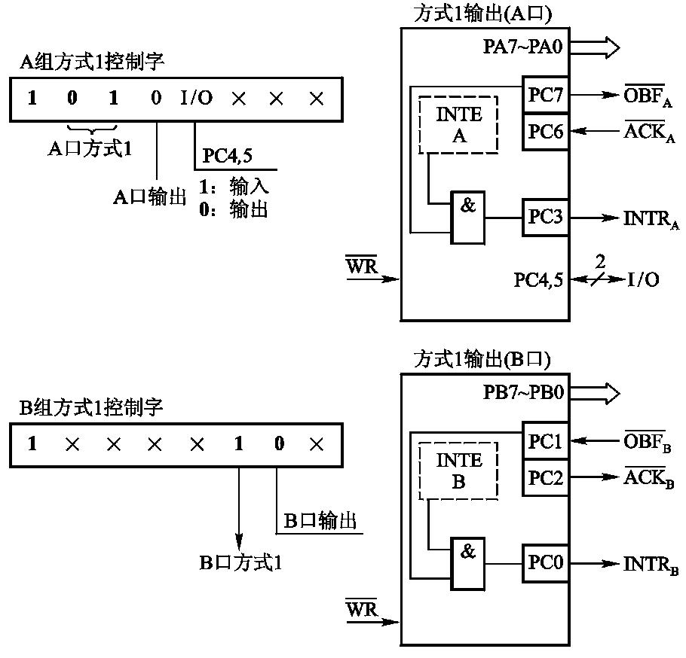
图9-7 方式1输出应答联络信号

Slide 36
● INTR：中断请求信号，高电平有效。表示该数据已被外设取走，向单片机发出中断请求，如果AT89S52响应该中断，则在中断服务子程序中向82C55的端口写入要输出的下一个数据。
● INTEA：控制PA口是否允许中断的控制信号，由PC6的置位/复位来控制。
● INTEB：控制PB口是否允许中断的控制信号，由PC2的置位/复位来控制。
方式1输出工作示意图如图9-8所示。下面以PB口的方式1输出为例，介绍方式1输出的工作过程。

Slide 37
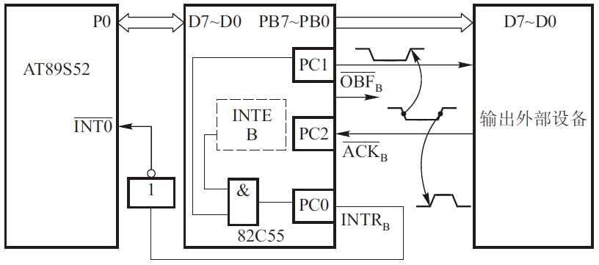
图9-8 PB口方式1输出工作过程示意图

Slide 38
① 单片机可以通过“MOVX @Ri，A”指令把输出数据送到B口的输出数据锁存器，82C55收到后便令输出缓冲器满引脚OBFB*（PC1）变为低电平，以通知输出设备输出的数据已在PB口的PB7～PB0上。
② 输出外设收到OBFB*上低电平后，先从PB7～PB0上取走输出数据，然后使ACKB*变为低电平，以通知82C55输出外设已收到82C55输出给外设的数据。
③ 82C55从应答输入线ACKB*收到低电平后就对和中断允许控制位INTEB状态进行检测，若它们皆为高电平，则INTRB变为高电平而向单片机请求中断。

Slide 39
④ AT89S52单片机响应INTRB上中断请求后便可通过中断服务程序把下一个输出数据送到PB口的输出数据锁存器。重复上述过程，完成数据的输出。
3．方式2
只有PA口才能设定为方式2。图9-9所示为方式2下的工作过程示意图。方式2实质上是方式1输入和方式1输出的组合。在方式2下，PA7～PA0为双向I/O总线。当作为输入端口使用时，PA7～PA0受OBFA*和IBFA控制，其工作过程和方式1输入时相同；当作为输出端口使用时，PA7～PA0受OBFA*、ACKA*控制，其工作过程和方式1输出时相同。

Slide 40
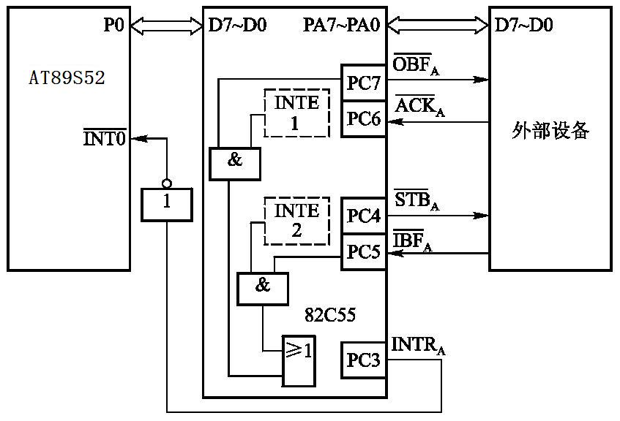
图9-9 PA口在方式2下的工作示意图

Slide 41
方式2特别适用于像键盘、显示器一类的外部设备，因为有时需要把键盘上输入的编码信号通过PA口送给单片机，有时又需要把单片机发出的数据通过PA口送给显示器显示。
9.2.4 AT89S52单片机与82C55的接口设计
1．硬件接口电路
图9-10所示为AT89S52单片机扩展一片82C55的电路图。图中，74LS373是地址锁存器，P0.1、P0.0经74LS373与82C55的地址线A1、A0连接；P0.7经74LS373与片选端相连，其它地址线悬空；82C55的控制线RD*、WR*直接与AT89S52单片机的RD*和WR*端相连；单片机的数据总线P0.0～P0.7与82C55的数据线D0～D7连接。

Slide 42
2．82C55各端口地址的确定
图9-10中82C55只有3条线与单片机的地址线相接，片选端CS*、端口地址选择端A1、A0，分别接与P0.7、P0.1、P0.0相连的8 D锁存器的输出端Q7、Q1、Q0，其他地址线全悬空。显然只要保证P0.7为低电平时，即可选中82C55；若P0.1、P0.0再为“00”，则选中82C55的PA口。同理P0.1、P0.0为“01”、“10”、“11”分别选中PB口、PC口及控制口。

Slide 43
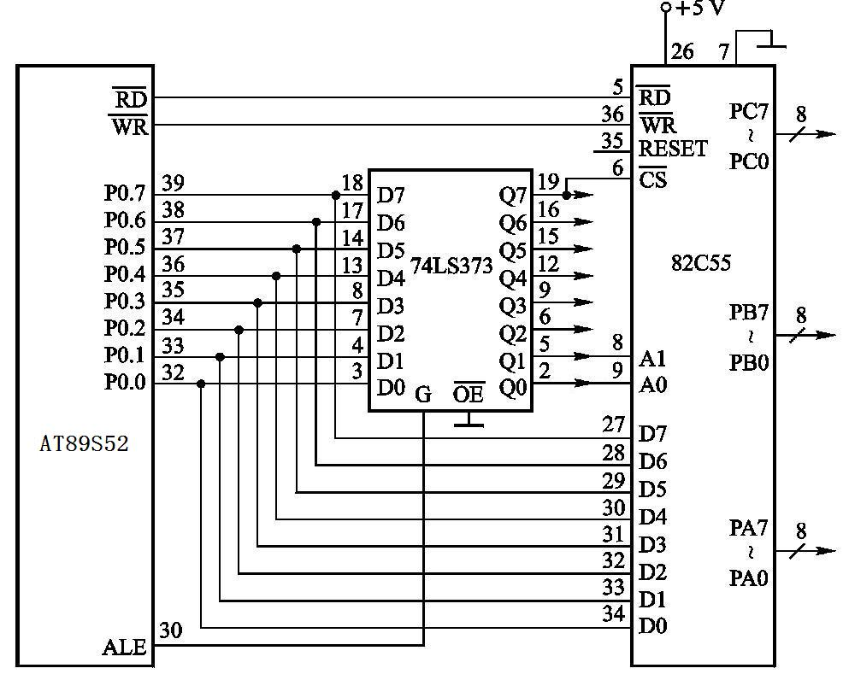
图9-10 AT89S52单片机扩展一片82C55的接口电路

Slide 44
若端口地址用16位表示，其他未用端全设为“1”（也可把无用端全设为“0”，但一般习惯上把未用端置“1”），则82C55的PA、PB、PC及控制口地址分别为FF7CH、FF7DH、FF7EH、FF7FH。
3．软件编程
在实际应用设计中，必须根据外部设备的类型选择82C55的工作方式，并在初始化程序中把相应控制字写入控制口。下面根据图9-10，介绍对82C55进行操作的编程。
【例9-4】要求82C55工作在方式0，且PA口作为输入，PB口、PC口作为输出，则程序如下：

Slide 45
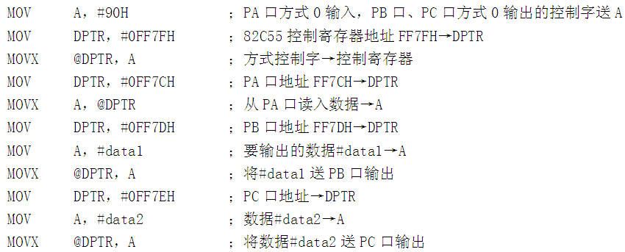
【例9-5】对端口PC的置位/复位。
82C55的PC口8位中的任意一位，均可用指令来置位或复位。例如， 如果想把PC口的PC5置“1”，相应的控制字为

Slide 46
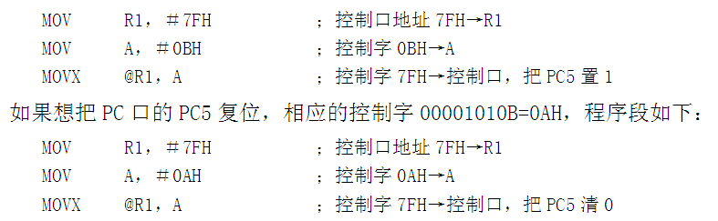
00001011B=0BH（关于82C55的PC口置位/复位的控制字说明见图9-4）。程序段如下：
82C55接口芯片在单片机应用系统中广泛用于与各种外部数字设备，如打印机、键盘、显示器的接口电路，以及作为数字信息的输入、输出接口。

Slide 47
9.2.5 AT89S52扩展82C55的应用举例
图9-11为单片机通过扩展的并行I/O口82C55与微型打印机连接的接口电路。为便于理解，这里把扩展82C55的PA、PC口看作为单片机本身附加的并行I/O口。有关微型打印机TPµP-40A/16A的特性在7.7节已作介绍。
【例9-6】 把单片机内部RAM的3FH～4FH单元中的ASCII码数据送到打印机打印。82C55的端口A与端口C的高4位设置为方式0输出，端口C的低4位为方式0输入。
采用查询法，即单片机通过读与82C55的PC0脚相连的打印机BUSY脚的状态，判断单片机送给微型打印机的一个字节的数据是否处理完毕；这里也可采用中断法，即BUSY脚直接与单片机的INT0*引脚相连。
参考程序如下：

Slide 48
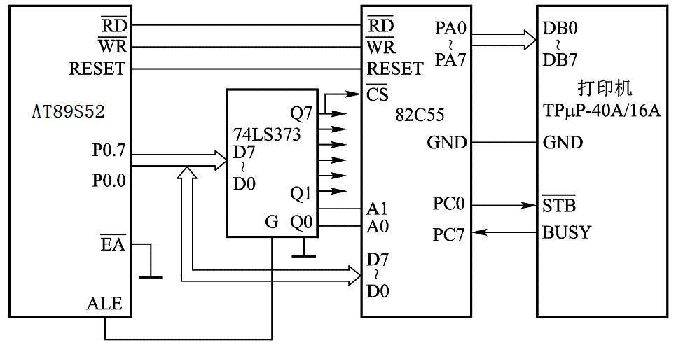
图9-11 AT89S52单片机通过扩展的I/O与TPµP-40A/16A连接

Slide 49
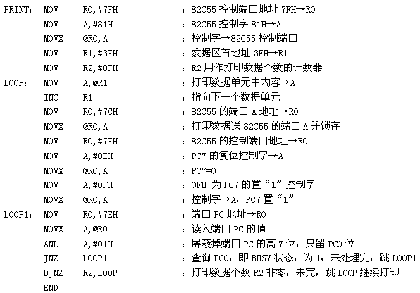

Slide 50
9.3 利用74LSTTL电路扩展并行I/O口
在单片机应用系统中，有些场合需要降低成本、缩小体积，这时采用TTL、CMOS电路锁存器或三态门电路也可构成各种类型的简单输入/输出口。通常这种I/O都是通过P0口扩展。由于P0口只能分时复用，故构成输出口时，接口芯片应具有锁存功能；构成输入口时，要求接口芯片应能三态缓冲输入，而数据的输入、输出则由单片机的读/写信号控制。
图9-12所示为一个利用74LS244（缓冲输入驱动器）和74LS273（8D锁存器）芯片，将P0口扩展成简单的输入/输出口的电路。

Slide 51
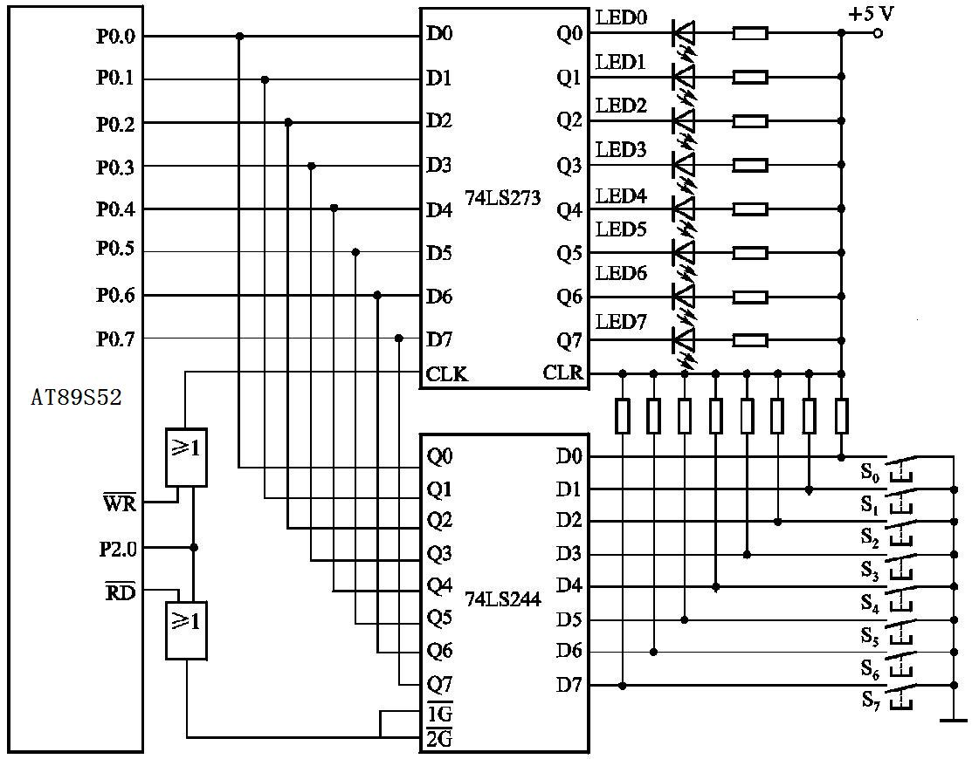
图9-12 74LSTTL I/O扩展举例

Slide 52
74LS244和74LS273的工作受单片机的P2.0、、 3条控制线控制。74LS244作为扩展输入口，它的8个输入端分别接8个按钮开关。74LS273的输出端接8个LED发光二极管，以显示8个按钮开关状态。当某条输入口线的按钮开关按下时，该输入口线为低电平，读入单片机后，其相应位为“0”，然后再将口线的状态经74LS273输出，某位低电平时二极管发光，从而显示出按下的按钮开关的位置。
该电路的工作原理如下。
当P2.0=0，RD*= 0（WR*= 1）时，选中74LS244芯片，此时若无按钮开关按下，输入全为高电平。当某开关按下时则对应位输入为“0”，

Slide 53
74LS244的输入端不全为“1”，其输入状态通过P0口数据线被读入AT89S51单片机片内。
当P2.0=0，WR*= 0（RD*=1）时，选中74LS273芯片，CPU通过P0口输出数据锁存到74LS273，74LS273的输出端低电平位对应的LED发光二极管点亮。
总之，在图9-12中只要保证P2.0为“0”，其他地址位或“0”或“1”即可。如地址用FEFFH（无效位全为“1”），或用0000H（无效位全为“0”）都可。

Slide 54

输入程序段：
MOV DPTR，#0FEFFH ；I/O地址→DPTR
MOVX A，@DPTR ；RD*为低电平，74LS244接口数据读入片内A中
输出程序段：
MOV A，#data ；数据#data→A
MOV DPTR，#0FEFFH ；I/O地址#0FEFFH→DPTR
MOVX @DPTR，A ； WR*为低电平，数据经74LS273口输出
【例9-6】编写程序把按钮开关状态通过图9-12中的点亮的发光二极管的位置显示出来。程序段如下：

Slide 55
由以上程序可以看出，对于所扩展接口的输入/输出就像从外部RAM读/写数据一样方便。图9-12仅仅扩展了两片，如果仍不够用，还可扩展多片74LS244、74LS273之类的芯片。但作为输入口时，一定要求有三态输入缓冲功能，否则将影响总线的正常工作。
9.4 用AT89S52单片机的串行口扩展并行口
AT89S52单片机串行口的方式0用于I/O扩展。在方式0时，串行口为同步移位寄存器工作方式，其波特率是固定的，为fosc/12（fosc为系统的振荡器频率）。数据由RXD端（P3.0）输入，同步移位时钟由TXD端（P3.1）输出。发送、接收的数据是8位，低位在先。

Slide 56
9.4.1 用74LS165扩展并行输入口
图9-13所示为串行口外接两片74LS165扩展两个8位并行输入口的接口电路。
74LS165是8位并行输入串行输出的寄存器。当74LS165的S/L*端由高到低跳变时，并行输入端的数据被置入寄存器；当S/L*=1，且时钟禁止端（第15脚）为低电平时，允许TXD（P3.1）移位时钟输入，这时在时钟脉冲作用下，数据由右向左方向移动。
在图9-13中，TXD（P3.1）作为移位脉冲输出与所有74LS165的移位脉冲输入端CP相连；RXD（P3.0）作为串行数据输入端与74LS165的串行输出端QH相连；P1.0与S/L*

Slide 57
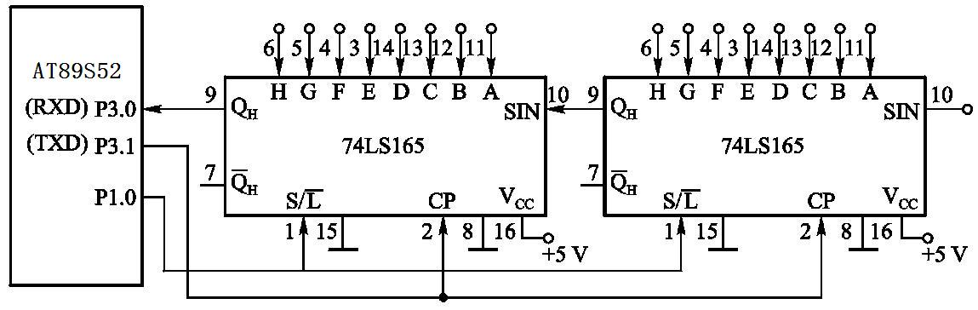
相连，用来控制74LS165的串行移位或并行输入；74LS165的时钟禁止端（第15脚）接地，表示允许时钟输入。当扩展多个8位输入口时，相邻两芯片的首尾（QH与SIN）相连。
图9-13 利用74LS165扩展并行输入口

Slide 58
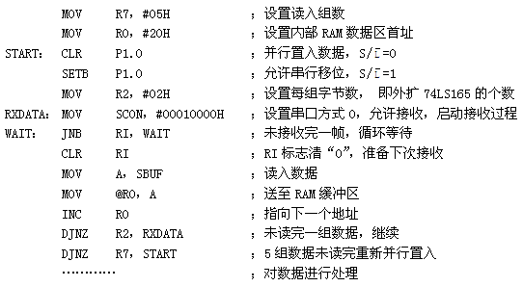
【例9-7】由图9-13，编写程序从16位扩展口读入5组数据（每组2B），并把它们转存到内部RAM 20H开始的单元。

Slide 59
上面程序中串行接收过程采用的是查询等待的控制方式，如有必要，也可改用中断方式。从理论上讲，按图9-13方法扩展的输入口几乎是无限的，但扩展越多，口的操作速度也就越慢。
9.4.2 用74LS164扩展并行输出口
图9-14所示为串行口外接两片74LS164扩展两个8位并行输出口的接口电路。74LS164是8位串入并出移位寄存器。
当AT89S52单片机串行口工作在方式0的发送状态时，串行数据由P3.0（RXD）送出，移位时钟由P3.1（TXD）送出。在移位时钟的作用下，串行口发送缓冲器的数据一位一位地从

Slide 60
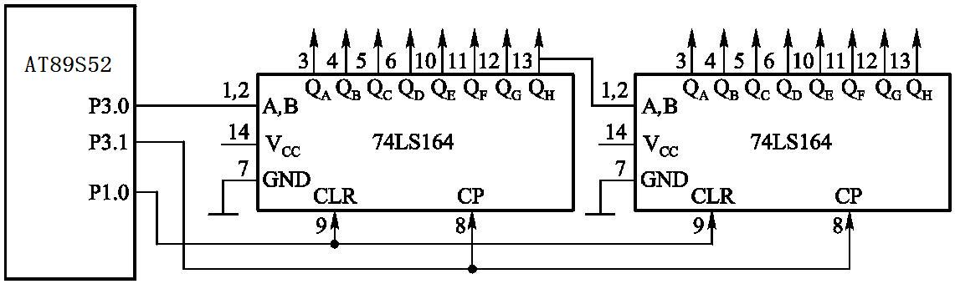
图9-14 利用74LS164扩展并行输出口
P3.0移入74LS164中。需要指出的是，由于74LS164无并行输出控制端，因而在串行输入过程中，其输出端的状态会不断变化，故在某些应用场合，在74LS164的输出端应加接输出三态门控制，以便保证串行输入结束后再输出数据。

Slide 61
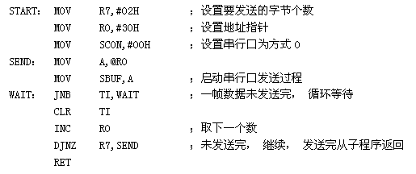
【例9-8】下面是将内部RAM单元30H、31H的内容经串行口由74LS164并行输出的子程序。

Slide 62
9.5 用I/O口控制的声音报警接口
当单片机测控系统发生故障或处于某种紧急状态时，单片机系统应能发出提醒人们警觉的声音报警。使用单片机系统的I/O口很容易实现该功能。
9.5.1 蜂鸣音报警接口
蜂鸣音报警接口电路的设计只需购买市售的压电式蜂鸣器，然后通过AT89S51的一根I/O口线通过驱动器驱动蜂鸣器发声。压电式蜂鸣器约需10mA的驱动电流，可以使用TTL系列集成电路7406的低电平驱动，如图9-15所示，也可以用一个晶体三极管驱动，如图9-16所示。

Slide 63
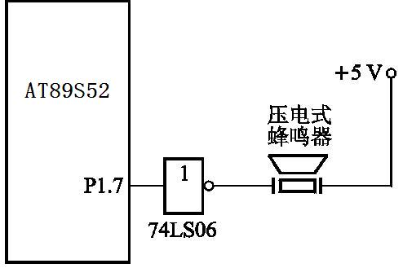
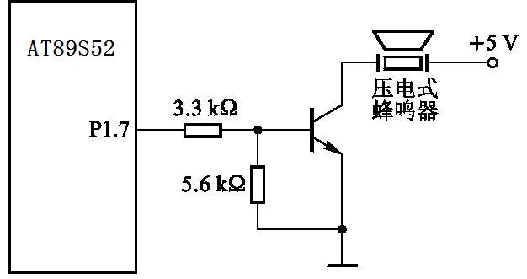
图9-15 通过74LS06 来驱动蜂鸣器的报警电路
图9-16 使用三极管驱动的蜂鸣器报警电路

Slide 64
在图9-15中，AT89S52的口线P1.7接驱动器的输入端。当P1.7输出高电平时，7406的输出为低电平，使压电蜂鸣器两条引线加上近5V的直流电压，由压电效应而发出蜂鸣音。当P1.7端输出低电平时，7406的输出端高电平约+5V，压电蜂鸣器的两引线间的直流电压降至接近于0V，发音停止。
在图9-16中，P1.7接晶体管基极输入端。当P1.7输出高电平时，晶体管导通，压电蜂鸣器两端获得约+5V电压而鸣叫；当P1.7输出低电平，三极管截止，蜂鸣器停止发声。
下面是连续蜂鸣100ms参考程序，该程序对上述两个接口电路都适用。

Slide 65
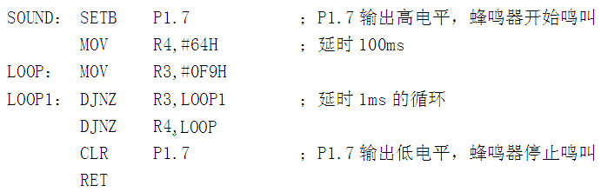
如果想要发出更大的声音，可采用功率大的扬声器作为发声器件，这时要采用相应的功率驱动电路。

Slide 66
9.5.2 音乐报警接口
音乐报警电路可使报警声优美悦耳，克服了蜂鸣音报警音调较单调的不足。可购买市售的乐曲发生器，发出的乐曲声可用来作为某种提示信号或报警信号。音乐报警接口由两部分组成：
(1) 乐曲发生器，即集成电子音乐芯片；
(2) 放大电路，也可采用集成放大器。
音乐报警接口电路如图9-17所示，图中采用华尔兹乐曲的电子音乐芯片7920A。当AT89S51从P1.7输出高电平时，电子音乐芯片7920A的输入控制端MT变为1.5V高电平，输出端Vout 便发出乐曲信号，经M51182L放大而驱动扬声器发出乐

Slide 67
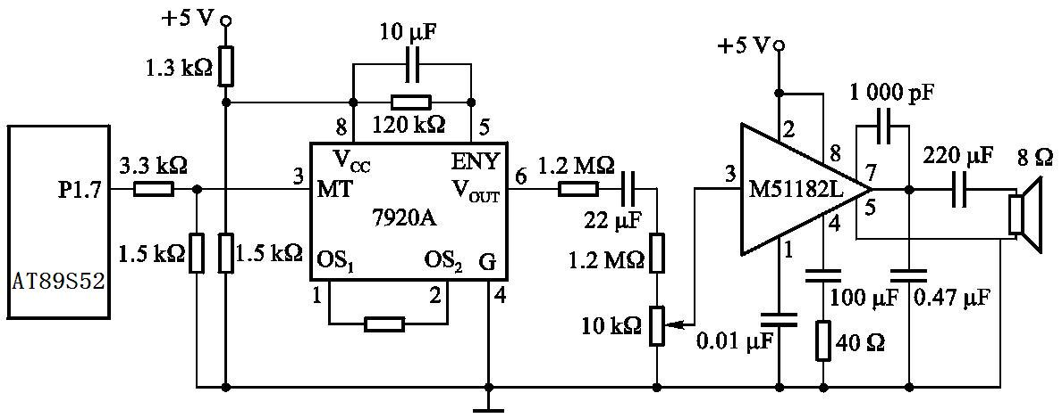
图9-17 音乐报警接口电路

Slide 68
曲报警声，音量大小由10kΩ电位器调整。相反，若P1.7输出低电平，则7920A因MT输入电位变低而关闭，故扬声器停止奏曲。音乐报警接口的参考程序为：
START： SETB P1.7 ；P1.7为高电平，发出音乐报警乐曲
RET
STOP： CLR P1.7 ；P1.7为低电平，音乐报警乐曲停止
RET

